Slide 1


PYTHON 101:
DERS 3: FONKSİYONLAR ve MODÜLER PROGRAMLAMA

Slide 2


DERS İÇERİĞİ:
1
Fonksiyonların Çağırılması
2
Parametreler ve geri dönüş değerleri
3
Python’un Temel Kütüphaneleri (math, random, datetime)
4
Uygulama
5
Modül ve Paket Nedir?

Slide 3







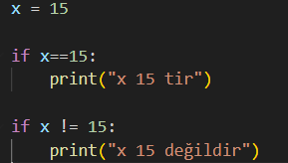

HATIRLAYALIM
Koşul: Doğru ya da yanlış olabilecek bir ifadedir. Örneğin, x 15 e eşit mi?
if: Bu anahtar kelime Python'a "eğer bu koşul doğruysa" demek anlamına gelir.
NOT: if bloğunu açarken koşulun sonuna ( : )koymayı unutmayın
Yapılacak komut: Eğer koşul doğruysa, yapılacak işlemler bu blokta yazılır. Konsola X 15 tir yazdıracaktır.

Slide 4
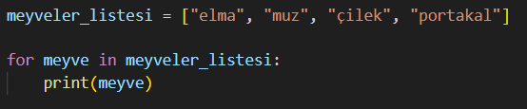


HATIRLAYALIM
for: Belirli bir sayı veya liste üzerinden tekrar eden döngüyü belirtir.
koleksiyon: Üzerinde döngü yapılacak olan veri yapısıdır. Bu bir liste, tuple, set veya string olabilir.Bu örnekteki liste gibi
eleman: Her döngü iterasyonunda koleksiyonun bir elemanını temsil eder. Bu örnekteki meyve gibi

Slide 5
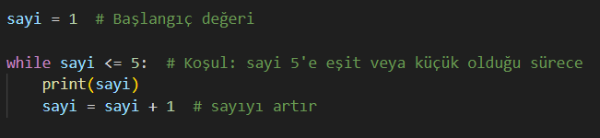
HATIRLAYALIM
While: Koşul Kontrolü yapar. while döngüsü, devamındaki değerin sağlanıp sağlanmadığına bakar ve sağlandığı sürece psrogramı devam ettirir.
Kod Bloğu: Koşul doğru olduğunda sayi değişkeninin mevcut değeri ekrana yazdırılır ve sayi bir artırılır.

Slide 6

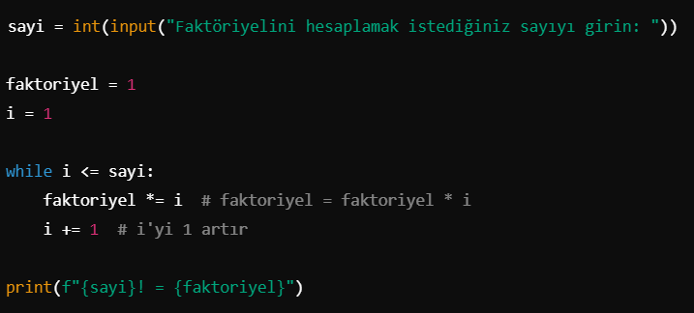
SIRA SİZDE!
Döngüleri kullanarak faktöriyel hesaplayan bir program yazınız.

Slide 7


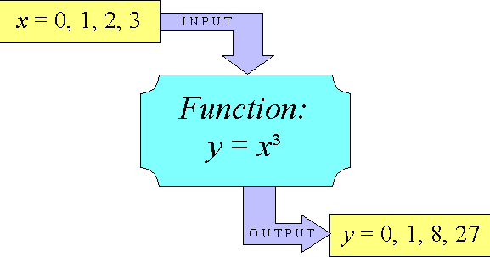
•Fonksiyonlar, bir programda tekrar kullanılabilir kod bloklarıdır.
•Belirli bir görevi yerine getiren ve gerektiğinde çağrılabilen kod parçacığıdır.
•Programlarımızı daha okunabilir, düzenli ve yeniden kullanılabilir hale getirmek kullanılabilir.
Fonksiyon Nedir?

Slide 8

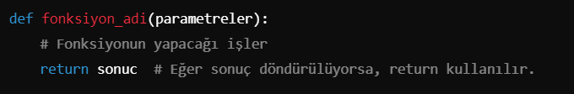
Fonksiyonlar
Parametre: fonksiyon tanımlanırken fonksiyonun içinde kullanılacak değişkenleri belirtmek için kullanılır. fonksiyon çağrıldığında, dışarıdan veri aktarmamızı sağlar.
def: def anahtar kelimesiyle başlar. Fonksiyonun adı yazılır.
return: Bu bir fonksiyonun çağrıldığı yere bir değer döndürmesini sağlar. Fonksiyonda yapılan işlemin sonucunu, fonksiyon dışına aktarmak için kullanılır.
NOT: fonksiyonu belirtirken sonuna ( : )koymayı unutmayın
Sonuç: bir fonksiyonun yaptığı işlemin çıktısını ifade eder. Python'da fonksiyonlar genellikle bir değer döndürmek için return kullanır, işte bu dönen değer sonuçtur.

Slide 9


Parametresiz Fonksiyon
Bu fonksiyon, hiçbir parametre almaz ve yalnızca bir mesaj yazdırır.
Bu örnekte, merhaba() adında bir fonksiyon tanımladık ve fonksiyon adını yazarak çağırdık. Ekrana ‘Merhaba, dünya! ’ yazacak.

Slide 10
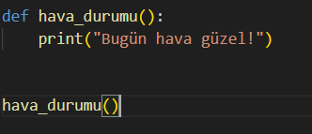

SIRA SİZDE!
Bir fonksiyon yazın, bu fonksiyon ekrana "Bugün hava güzel!" mesajı yazdırsın. Fonksiyon hiçbir parametre almasın.

Slide 11


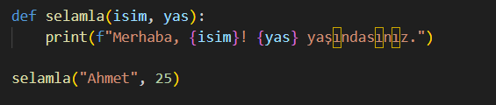
Parametreli Fonksiyon
  Fonksiyon tanımlanırken parantez içinde verilen parametre adları ile dışarıdan veri alabilen bir fonksiyondur.
  Bu parametreler, fonksiyonun içinde kullanılacak olan değerlerdir. Fonksiyon çağrılırken, bu parametreler için değerler (argümanlar) girilir ve fonksiyon bu değerler üzerinden işlem yapar.

Slide 12



Parametreli Fonksiyon
  Tekrar Kullanılabilirlik: Parametreler sayesinde aynı fonksiyonu farklı verilerle çalıştırabiliriz.
  Esneklik: Aynı işlemi farklı girdilerle yapabiliriz.
  Modülerlik: Parametreler, fonksiyonların esnek ve bağımsız olmasını sağlar.
Bu fonksiyon, iki parametre alır (a ve b) ve bu iki sayıyı toplar. Fonksiyonu şu şekilde çağırabilirsiniz:

Slide 13
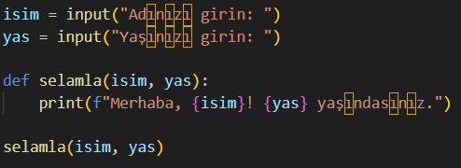

SIRA SİZDE!
Kullanıcıdan Adını ve Yaşını alıp ekrana yazdıran bir fonksiyon yazınız.

Slide 14
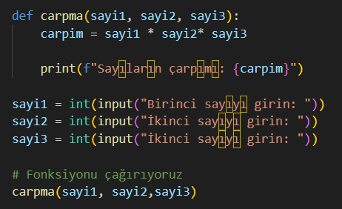



SIRA SİZDE!
Kullanıcıdan alınan 3 sayıyı çarpıp yazdıran fonksiyon yazınız

Slide 15
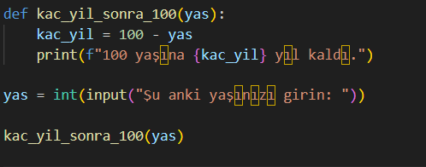

SIRA SİZDE!
Kullanıcıdan Alınan Sayının Kaç Yıl Sonra 100 Yaşında Olacağını Bulan Fonksiyon yazınız.

Slide 16
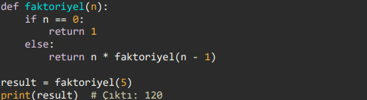
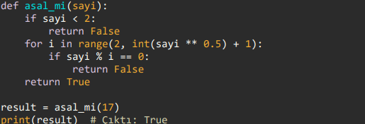

Slide 17

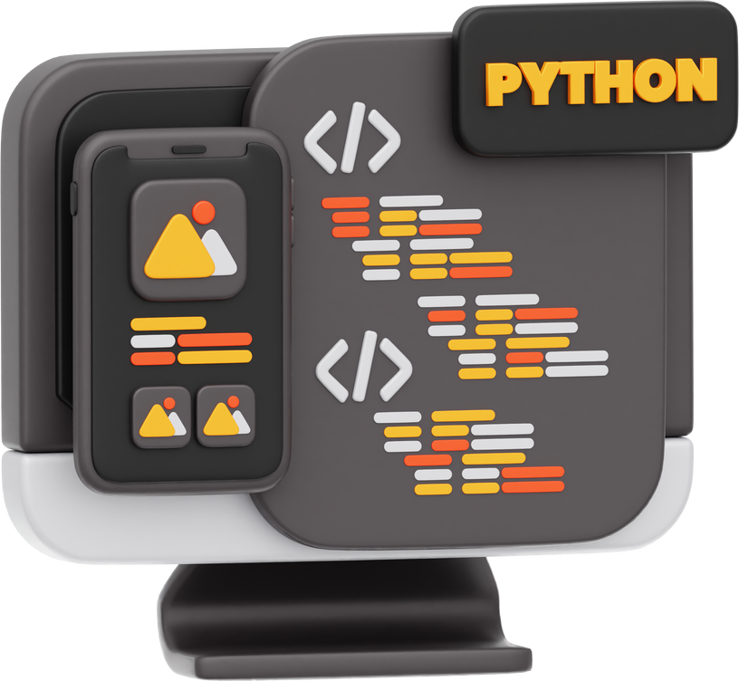
  Belirli işlevleri yerine getirmek için yazılmış bir dizi hazır kod veya fonksiyonlar koleksiyonudur.
  Python kütüphaneleri, kodu yeniden kullanarak yazma süresini kısaltır ve programcılara çeşitli işlemler için araçlar sunar
KÜTÜP-
HANELER

Slide 18



Kütüphaneler
  Python, birçok kullanışlı fonksiyon ve veri yapısının yanı sıra geniş bir standart kütüphane sunar.
  Bu kütüphaneler, belirli görevler için önceden yazılmış fonksiyonlar içerir.
  Örneğin, matematiksel işlemler için math kütüphanesini, rastgele sayı üretmek için random kütüphanesini, tarih ve saat için datetime kütüphanesini kullanabilirsiniz.

Slide 19





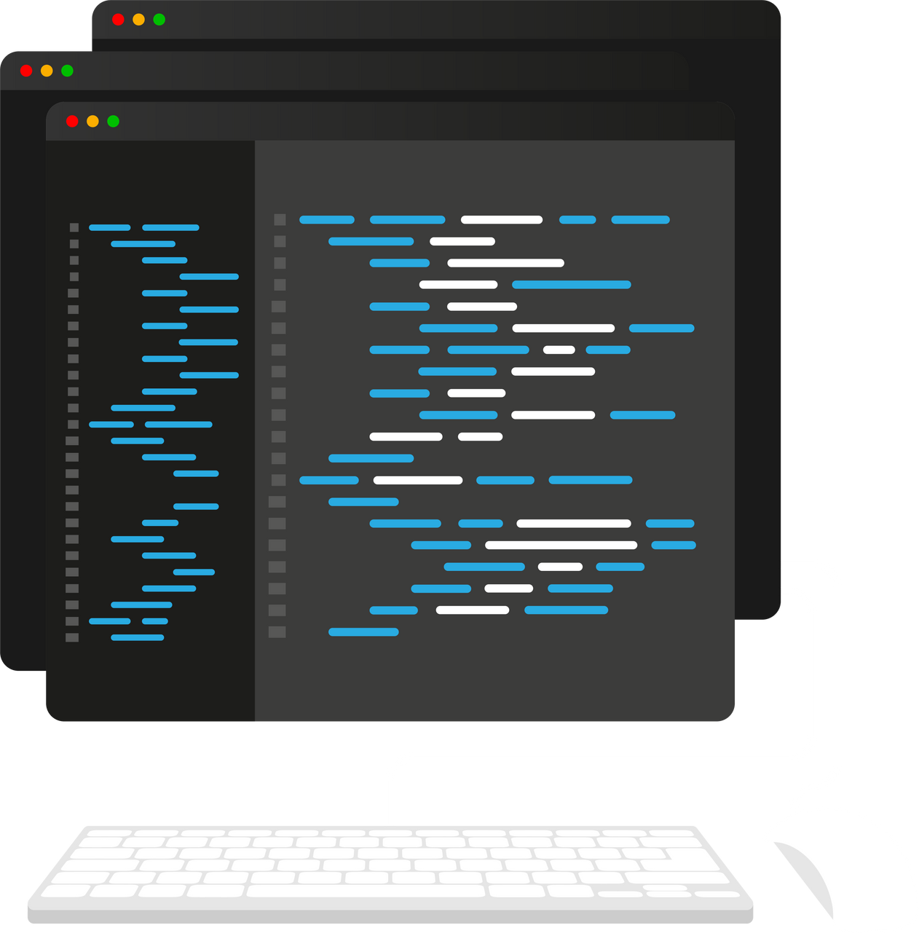
math Kütüphanesi
Math: matematiksel işlemleri yapar
İmport: Python’da başka bir python dosyasında veya kütüphanesinde fonksiyon, paket, veya modelleri mevcut çalışma ortamına dahil etmek için kullanılır.
sqrt’yi dahil ederek sayının karekökünü hesaplarız
pi’yi ekleyerek sayının pi kuvvetini aldırmış oluruz

Slide 20
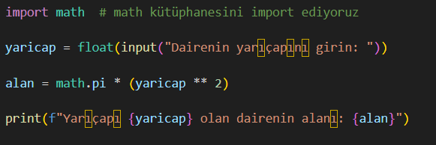
SIRA SİZDE!
Dairenin yarıçapını hesaplayan kodu math kutuphanesini kullanarak yazınız.

Slide 21



SIRA SİZDE!
  pow() fonksiyonu, bir sayının (tabanın) belirtilen bir üsse (kuvvet) yükseltilmesi için kullanılır. Matematikte, bir sayının kuvveti, o sayının kendisi ile belirli bir sayıda çarpılması anlamına gelir.
  Kullanıcıdan alınan taban ve üs değerine göre pow fonkiyonunu kullanarak üs alma islemi yaptırınız.

Slide 22
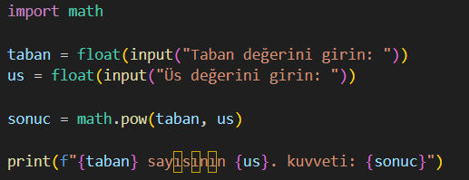


SIRA SİZDE!

Slide 23





Random kütüphanesi
  Rastgele tam sayılar üretmek için kullanılır

Slide 24
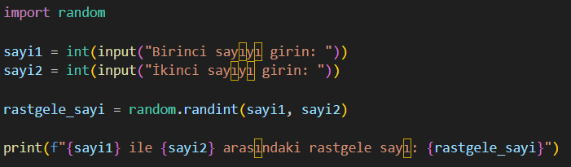

SIRA SİZDE!
Kullanıcıdan alınan 2 sayı arasındaki sayılardan rastgele birini verek kodu random ile yazdırınız.

Slide 25




Datetime kütüphanesi
Bu modül tarihleri oluşturmak, üzerinde işlem yapmak ve formatlamak için kullanılır
Bu kod kullanılarak mevcut tarih elde edilir ve ekrana yazdırılır

Slide 26
UYGULAMA
RASTGELE BİR SAYIYI BULAN TAHMİN OYUNU YAZINIZ.

Slide 27
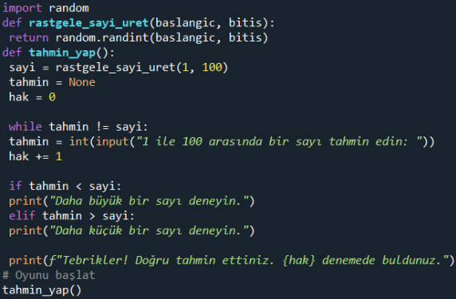
UYGULAMA ÖRNEK 1:

Slide 28
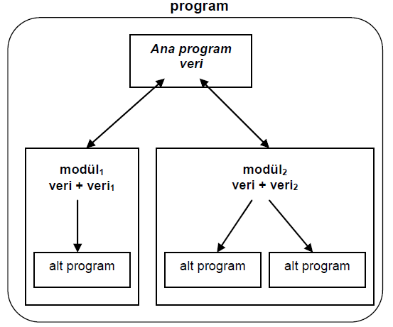

•Modüler programlama, bir programı daha küçük, bağımsız modüller halinde organize etme yöntemidir.
•Her modül, belirli bir işlemi yerine getiren fonksiyonlar içerir.
MODULER
PROGRA-LAMA
•Bu yaklaşım, kodun daha anlaşılır olmasını sağlar ve yeniden kullanılabilirliği artırır.

Slide 29

Neden Moduler Programlama?
Bağımsız Modüller: Her modül, belirli bir görevi yerine getirir ve diğer
modüllerden bağımsız olarak çalışabilir.
Yeniden Kullanılabilirlik: Modüller, farklı projelerde veya programlarda tekrar tekrar kullanılabilir.
Kolay Bakım: Programın herhangi bir bölümünde değişiklik yapmak gerektiğinde, sadece ilgili modül güncellenir. Bu, bakım işlemlerini kolaylaştırır.
Test Edilebilirlik: Modüler yapılar, her bir modülün bağımsız olarak test edilmesini kolaylaştırır, bu da hata ayıklama işlemini basit hale getirir.
Geliştirici İşbirliği: Farklı geliştiriciler, aynı projede çalışırken farklı modüller üzerinde çalışabilir, bu da ekip çalışmasını ve verimliliği artırır.

Slide 30




Örneğin, fonksiyonlar.py dosyasında şu kodalrı yazdığınızı düşünelim:
Başka bir Python dosyasında bu fonksiyonu şu şekilde kullanabilirsiniz:

Slide 31

BASİT UYGULAMALAR
1.Verilen bir tarihin yılın kaçıncı günü olduğunu bulan Python kodunu yazınız.
2. Kullanıcının girdiği 2 sayı arasındaki çift sayıların ortalamasını bulan Python örneği

Slide 32
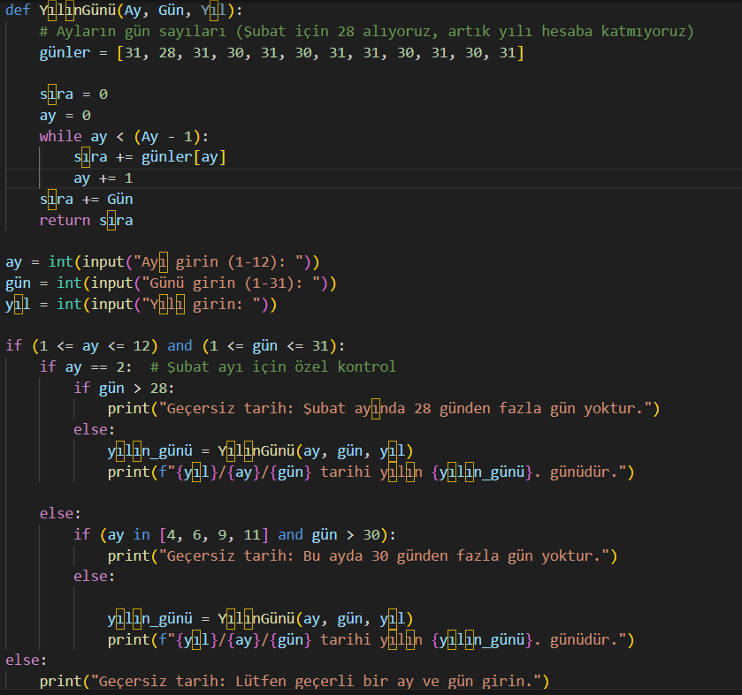
1.sorunun cevabı

Slide 34
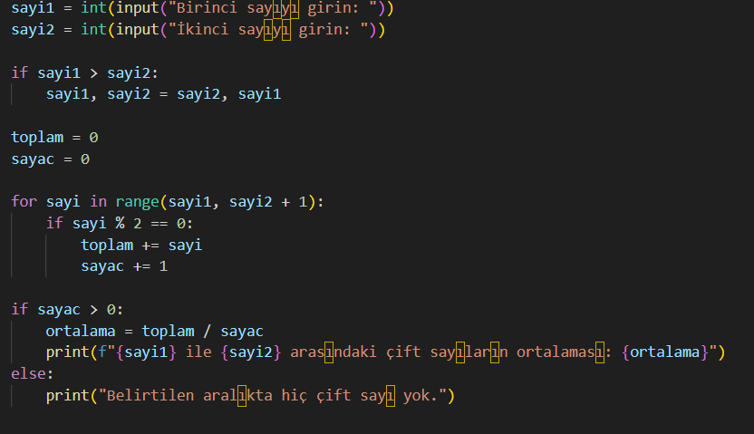
2.sorunun cevabı

Slide 35

Teşekkürler

